Slide 1

A S H E
Notificador Automático Sensorial de Heces Excretadas
Correia Marcos- de la Cerda Brisa- Pezet Diego- Santacruz Lucas

Slide 2
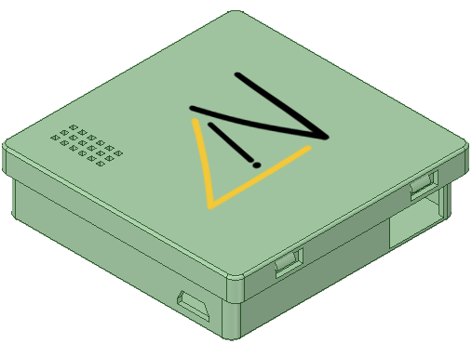
¿Qué es NASHE?
Un dispositivo que notifica cuando un pañal necesita un cambio.

Slide 3

¿Para quienes es NASHE?

Slide 4
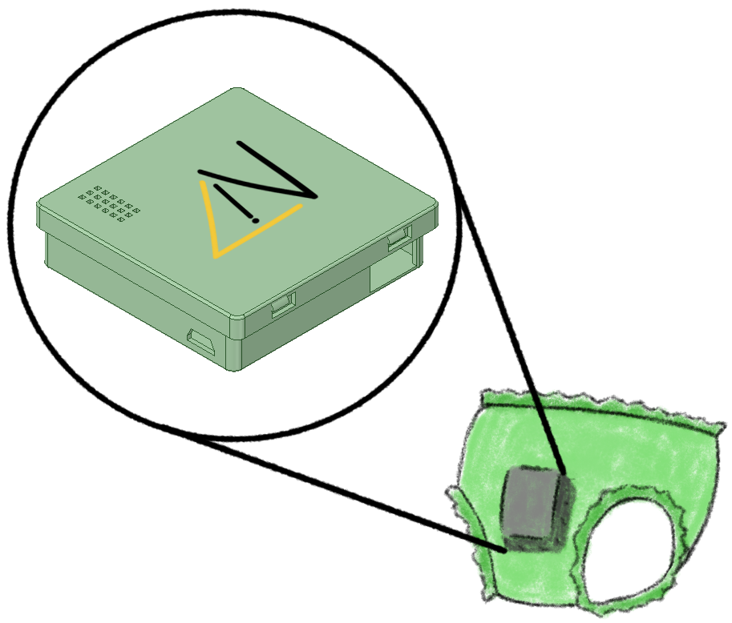

Slide 5
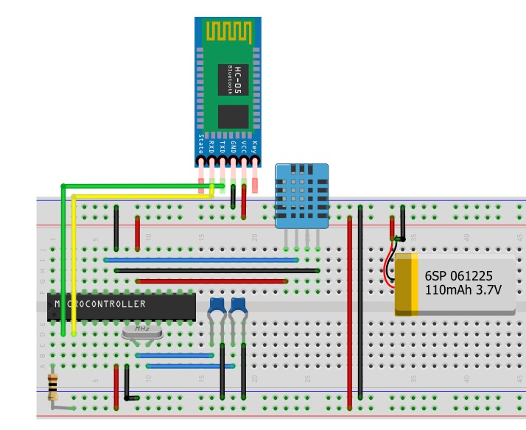
Prototipado del circuito

Slide 6
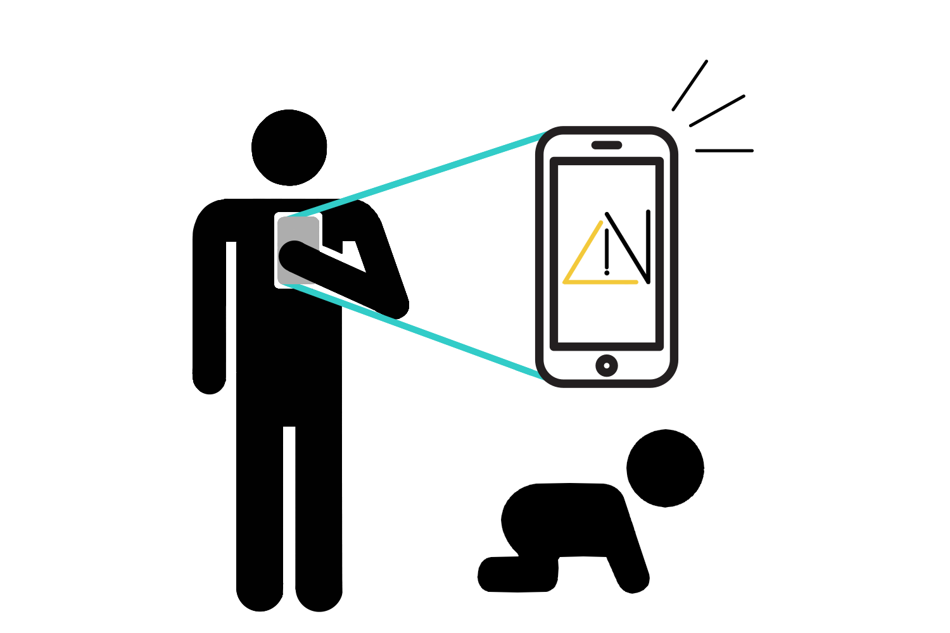
Forma de uso
NASHE sugiere un cambio de pañal
Responsable a cargo
Usuario

Slide 7

Utilizamos componentes con un bajo nivel de voltaje, para proteger al usuario de cualquier posible falla.
Además, la carcasa del producto es de un material aislante, por lo que la seguridad del usuario está garantizada
Seguridad

Slide 8
Logramos hacer que NASHE sea lo suficientemente pequeño para no incomodar al usuario.
Comodidad
Nos encontramos en una fase Beta del producto, por lo que se espera reducir todavía más el tamaño de este.

Slide 9
Con NASHE:
Evitamos posibles infecciones en la piel.
Facilitamos la tarea de estar pendientes al pañal.
Ayudamos a optimizar el tiempo del responsable a cargo.

Slide 10
Muchas gracias por su atención.

